Slide 1
Výběr vzorku v kvantitativním výzkumu
Metodologie ISK, 30/10/2014

Slide 2
Terminologie
Populace / základní soubor
Soubor jednotek, které chceme zkoumat – předpokládáme, že naše výroky jsou pro tento soubor platné
Soubor jednotek, ze kterých vybíráme vzorek
Vzorek (výběrový soubor):
Množina subjektů, které ve výzkumu zastupují náš výběrový soubor
Jednotky, které skutečně zkoumáme, pozorujeme

Slide 3
Terminologie
Reprezentativnost
Zobecnitelnost vzorku na populaci
Jde to, co bylo vyzkoumáno, vztáhnout i na další prvky populace?

Slide 4
Výběr v kvanti a kvali výzkumu
 | Kvantitativní zkoumání (statistický výběr) | Kvalitativní zkoumání (teoretický výběr)
Populace | Je definována | Není definována (je definován problém)
Rozsah výběru | Je předem znám | Není předem znám
Znaky populace | Známé nebo odhadnutelné | Nejsou známé předem
Provedení výběru | Pouze jednou (redukce na jeden časový bod) | Opakované
Ukončení výběru | Po dosažení potřebného rozsahu výběru | Po dosažení teoretického nasycení
Reprezentativita | Reprezentuje populaci | Reprezentuje výzkumný problém
Zpracováno dle: Reichel, 2009

Slide 5
Typy výběrů
Reprezentativní výběry |  | Nereprezentativní výběry
Pravděpodobnostní výběry | Nepravděpodobnostní výběry
Prostý náhodný výběr | Kvótní výběr | Snowball technika
Systematický výběr |  | Teoretický výběr
Náhodný stratifikovaný výběr |  | Výběr typických případů
Náhodný skupinkový výběr |  | Výběr kritických případů
 |  | Účelový výběr

Slide 6
Jak vybírat?
http://www.flickr.com/photos/53921113@N02/

Slide 7
Co brát v úvahu při výběru?
Plán výběru musí být známý předem
Velikost populace
Složení populace (homogenní/heterogenní)
Složitost zkoumaného problému
Zamýšlenou míru statistické pravděpodobnosti
Jaké informace o populaci máme k dispozici?
Zdroje (ekonomickou stránku)

Slide 8
Pravděpodobnostní výběry
http://www.flickr.com/photos/missturner/

Slide 9
Pravděpodobnostní výběry
Každý prvek (jednotka) základního souboru má stejnou šanci dostat se do výběrového souboru (vzorku)
Princip náhody

Slide 10
Prostý náhodný výběr
Vyžaduje sampling frame (oporu výběru)
„losování“
Vyjadřuje všechny známé i neznámé vlastnosti populace (největší výhoda!)
Jsme schopni odhadnout, jak se liší od populace (výběrová chyba)
Úplná eliminace možnosti ovlivnit podobu vzorku ze strany výzkumníka
Náhodný výběr ≠ jak vás zrovna napadne
Náhodný výběr ≠ kdo jde zrovna kolem

Slide 11
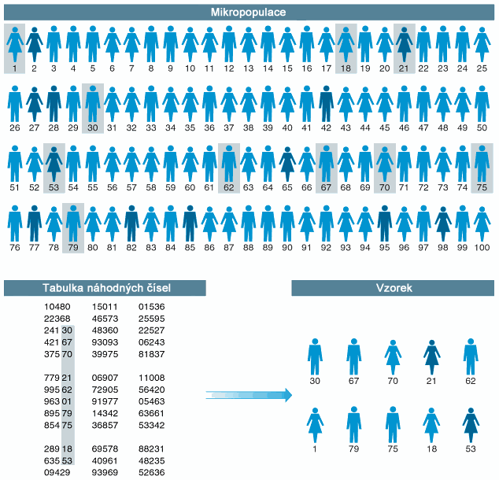
Prostý náhodný výběr
Zdroj: BABBIE, Earl. The Practice of Social Research.

Slide 12
Systematický náhodný výběr
Vybíráme každý n-tý případ:
Nejprve je náhodně (losem) stanoven první prvek a poté každý x-tý (x = podíl velikosti základního a výběrového souboru)
Pozor na organizační klíč při řazení seznamů! Seznam musí být v tomto případě řazen náhodně!

Slide 13
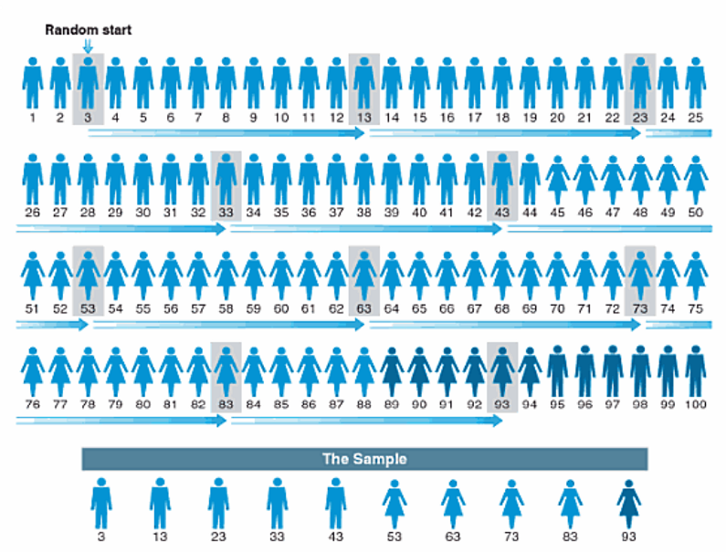
Zdroj: BABBIE, Earl. The Practice of Social Research.

Slide 14
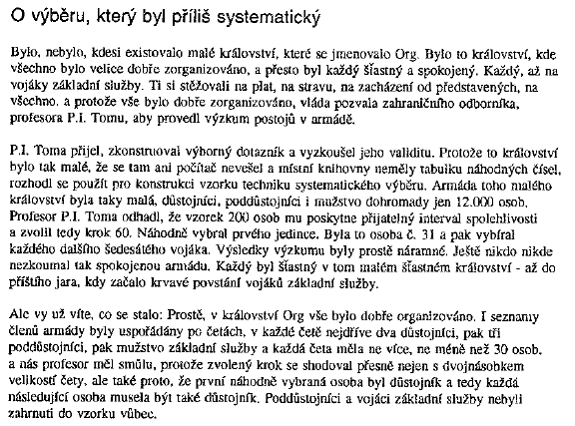
Zdroj: Disman, M.: Jak se vyrábí sociologická znalost, s. 106

Slide 15
Stratifikovaný výběr
Vytvoříme straty (skupiny homogenní vzhledem ke konkrétnímu kritériu – pohlaví věk – záleží na hypotézách)
Ze strat vybereme náhodně jednotky
Může být proporcionální i neproporcionální
Příklad: předpokládáme, že vnímání kognitivní autority u studentů KISK je odlišné dle věku, délky studia, pohlaví. Vytvoříme straty dle daných kritérií a z nich vybíráme náhodně.

Slide 16
Skupinkový náhodný výběr
Podobný jako stratifikovaný, ale skupinky jsou přirozeného původu a jsou uvnitř heterogenní
Identifikujeme skupiny (clustery)
Vybereme náhodně clustery
Vybereme náhodně prvky z clusterů
Příklad vícestupňového výběru: Chceme zkoumat registrované uživatele v knihovnách v ČR. Vybereme nejprve náhodně kraje, poté knihovny, poté z nich náhodně čtenáře.

Slide 17
Orientační přehled - výběr vzorku
Velikost populace | Velikost vzorku (pravděpodobnostní výběry)
Do 100 jednotek | 80 %
Do 1000 jednotek | 40 %
Do 10 000 jednotek | 7,5 %
Do 100 000 jednotek | 1,5 %
Do 1 000 000 jednotek | 0,25 %
Do 10 000 000 jednotek | 0,045 %

Slide 18
Nepravděpodobnostní výběry
http://www.flickr.com/photos/missturner/

Slide 19
Kvótní výběr
Imituje známé vlastnosti ve struktuře populace (vytváříme model populace)
Lze použít jen pro dobře zmapované populace (známe podíly zastoupení kvót)
Skládání kvót znesnadňuje výběr
Nelze stanovit výběrovou chybu(!)
Zdroje informací o populaci: např. Český statistický úřad (Sčítání lidu), seznam čtenářů knihovny atd.

Slide 20
River sampling (real-time)
Většinou jako varianta kvótního výběru
Charakteristický pro online dotazování
Reaguje na nedostatky panelových výzkumů (vzorek zatížený opětovným dotazováním), nemůže být ale většinou považovaný za reprezentativní
Rekrutace za pomoci bannerů, pop-upů, reklamy

Slide 21
Výběry založené na dobrovolnosti/dostupnosti
Experimenty
Ankety (samovýběr), výběr namátkou („kdo jde zrovna kolem“)
Výsledky nejsou zobecnitelné na populaci! „Reprezentativita není určována jen počtem jedinců, ale i mechanizmem jejich výběru“ (Reichel, 2009)

Slide 22
Cenzus
Úplný/totální/vyčerpávající výběr
Speciální případy (ČSÚ) nebo pokud je populace tak malá, že není efektivní dělat výběr (desítky až stovky prvků)

Slide 23
Sběr dat z pohledu respondenta
http://www.flickr.com/photos/splorp/

Slide 24
Druhy sběru dat
PAPI (Paper and Pencil Interviewing)
CAPI (Computer Assisted Personal Interviewing)
CAWI (Computer Assisted Web Interviewing)
CATI (telefonické dotazování respondentů za pomoci počítačového programu)
CAMI (Computer Assisted Mobile Interviewing)

Slide 25
Úkol: výběr vzorku a sběr dat
http://www.flickr.com/photos/splorp/

Slide 26
